Slide 1
“Přehřívání” světa: energie, odpady, demografický růst

Slide 2
Overheating – přehřívání Eriksen, Thomas Hylland. 2016. Overheating: an anthropology of accelerated change. London: Pluto Press
Akcelerovaný růst
Růst propojenosti
Populace
1800 = 1 miliarda; 1920 = 2 miliardy; nyní 7,7 miliard
Aktivity
Stroje, technologie
Energie
1820 využíval jeden člověk průměrně cca 20 gigajaulů ročně X dnes 80 gigajaulů (tj. čtyřnásobek) = celková energetická náročnost „lidstva“vzrostla na třicetinásobek proti r. 1800
migrace,
doprava,
turismus,
urbanizace – (např. Mogadishu od 80. let tisíciprocentní nárůst obyvatel)
mezinárodní obchod – od 1980 vzrostl jeho objem 600X (dle MMF)
internet, telekomunikace

Slide 3
Problém akcelerace
Kulturní mezera (W. F. Ogburn, 1922)
Rozlišuje v kultuře
materiální složku (např. technika a technologie)
nemateriální adaptivní složku (např. instituce, normy);
nemateriální neadaptivní složku (např. hodnoty, ideje, koncepty)
= ideje a koncepty o fungování světa se nevyvíjí tak rychle, jako technologie a materiální svět = užíváme staré koncepty, abychom porozuměli novým skutečnostem
Dvojná vazba (Gregory Bateson, 1956)
pojem z lingvistiky a psychologie = komunikace, kde se potkávají neslučitelné informace, protichůdná tvrzení, řečená současně;
osoba, která jedná na základě dvojné vazby, nemůže nikdy zvolit správně, protože každá volba je zpochybněna;
pro současný svět dle Eriksena platí, že se neustále nacházíme v situaci dvojné vazby mezi růstem a udržitelností - nelze mít oboje současně
Runaway processes – „splašené“ procesy

Slide 4
Měřítka (scales)
Sociální měřítko = rozsah sítí jedince v celku společnosti
Materiální/fyzické (prostorové) měřítko = dosah infrastrukturního systému
Kognitivní měřítko = rozsah světa, který člověk vnímá
Časová škála = časový horizont, v němž se pohybujeme směrem do minulosti i budoucnosti, když děláme rozhodnutí a plánujeme

Slide 5
Současná situace = střet měřítek
rozšířit měřítko v rovině sociální a prostorové (mezinárodní dohody o klimatu, posílení světových politických organizací jako UN atd.)
X
současně zmenšit měřítko v rovině sociální a prostorové („small is beautiful“ - Schumacher, 1973)
X
současně zvětšit měřítko v rovině kognitivní a časové (jednat lokálně – myslet globálně)

Slide 6
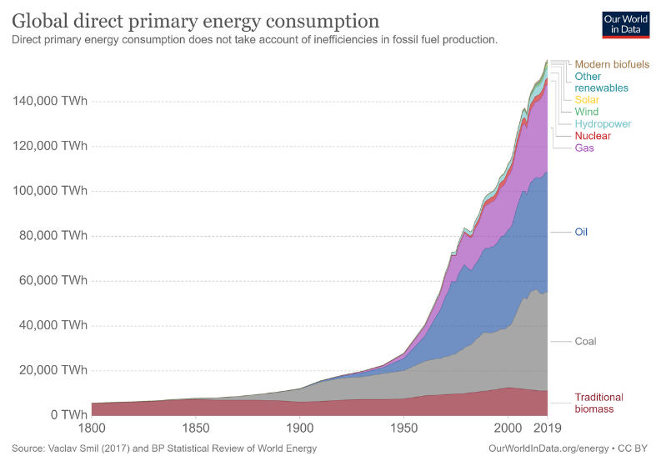
Energie
Spotřeba roste, většina energie pochází z fosilních paliv

Slide 7
Carbon democracy (Mitchell, T. 2009. Carbon democracy. Economy and Society. 38(3), s. 399)
„Fossil fuels helped create both the possibility of twentieth-century democracy and its limits.“
(Mitchell, T. 2009. Carbon democracy. Economy and Society. 38(3), s. 399)
pro společnosti je klíčové, jak je získávána a distribuována energie - „energetický metabolismus“
moderní demokratická politická moc je propojená s fosilními palivy
růst kapitalismu spojen s mobilizací nových energetických zdrojů
ke konci 20. století vedla tato aliance k prosazení neoliberálního kapitalismu a posílení americké neo-koloniální hegemonie

Slide 8
Politická moc stojí na tom, že produkuje, kontroluje, distribuuje a může také zastavit přítok energie.
Uhlí
lidé mají skutečnou možnost získat moc – přímo a reálně ovlivňovat proudění energie (těžba, transport atd.)
Evropa a Severní Amerika – právo volit a právo vytvářet pracovní odbory, vytvářet politické organizace a realizovat kolektivní akce, včetně stávek, bylo výrazně vydobyto horníky a dělníky
horníci v dolech byli obrovskou silou – jejich stávky byly největší, nejdelší a způsobovaly často velké politické změny + dělníci kontrolují dopravu (železnice, lodní doprava) = doly a doprava v klasické modernitě klíčové pro zrod odborů

Slide 9
„Doly jsou demokratičtější než ropné vrty.“ Proč?
Ropa
způsob těžby a dopravy neumožňuje dělníkům přímou kontrolu toků energie = po válce se kontrola energie stává doménou politických jednání a bojů na makroúrovni, tj. posiluje moc států = přímá kontrola ze strany dělníků mizí
přechod na ropu (druhá pol. 20. st.) = levnější zdroj energie, umožnující politickým elitám získat kontrolu = politická moc se poprvé v historii reorganizovala kolem „ekonomiky“ a kolem ideje jejího nekonečného růstu
současně se politika Západu stala závislou na nedemokratickém Středním Východě a Rusku (SSSR), které se staly hlavním dodavatelem ropy (viz ropná krize 1973/74)

Slide 10
21. století ukázalo, že politika založená na ropě je neudržitelná
Střední Východ, na kterém závisí „bohatý Sever“, je extrémně politicky nestabilní, nedemokratický, je předmětem řady vojenských intervencí
„uhlíková demokracie“, stojící na představě, že nekonečné množství ropy povede k nekonečnému růstu, není schopna čelit kolapsu ekologických systémů, který tento přístup způsobuje

Slide 11
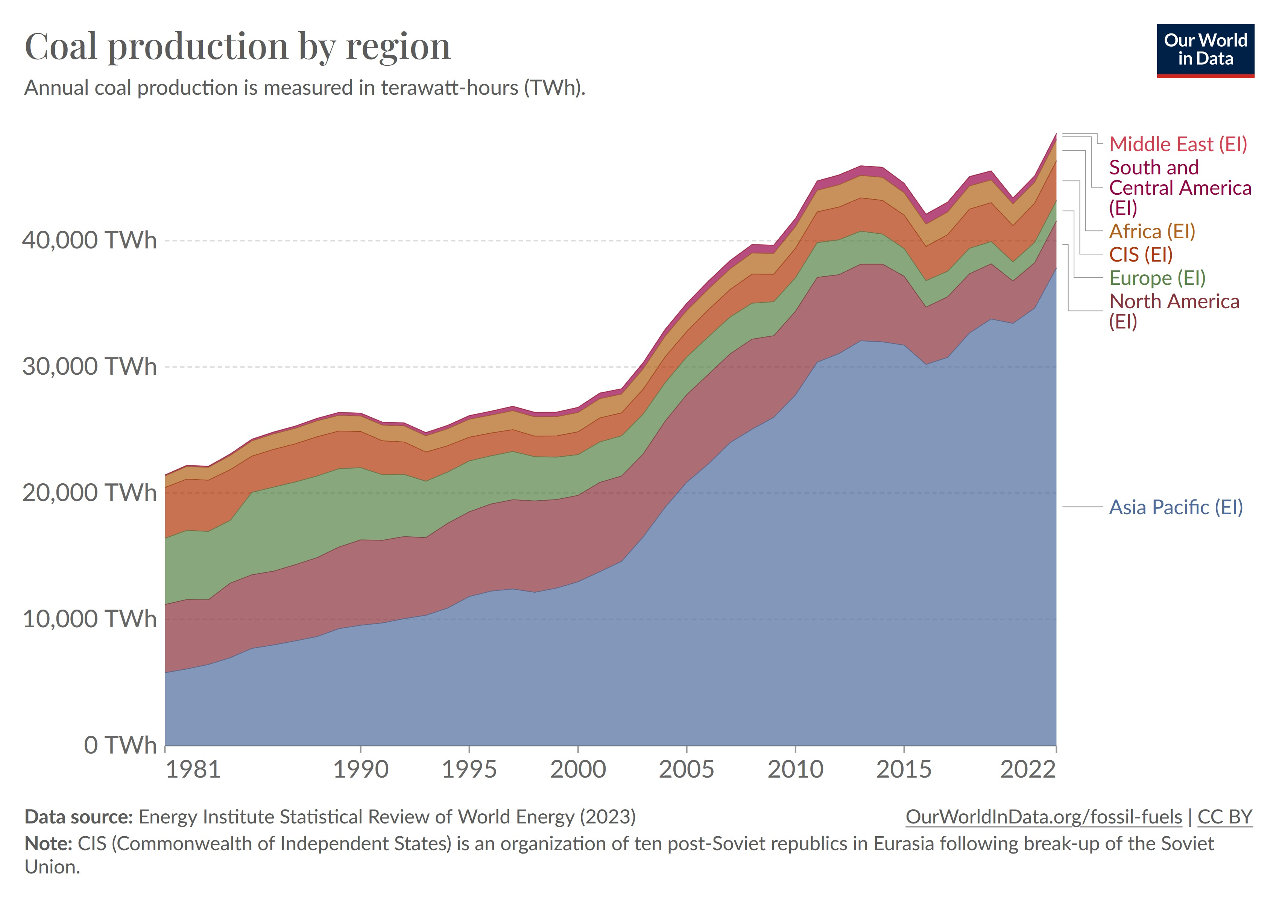
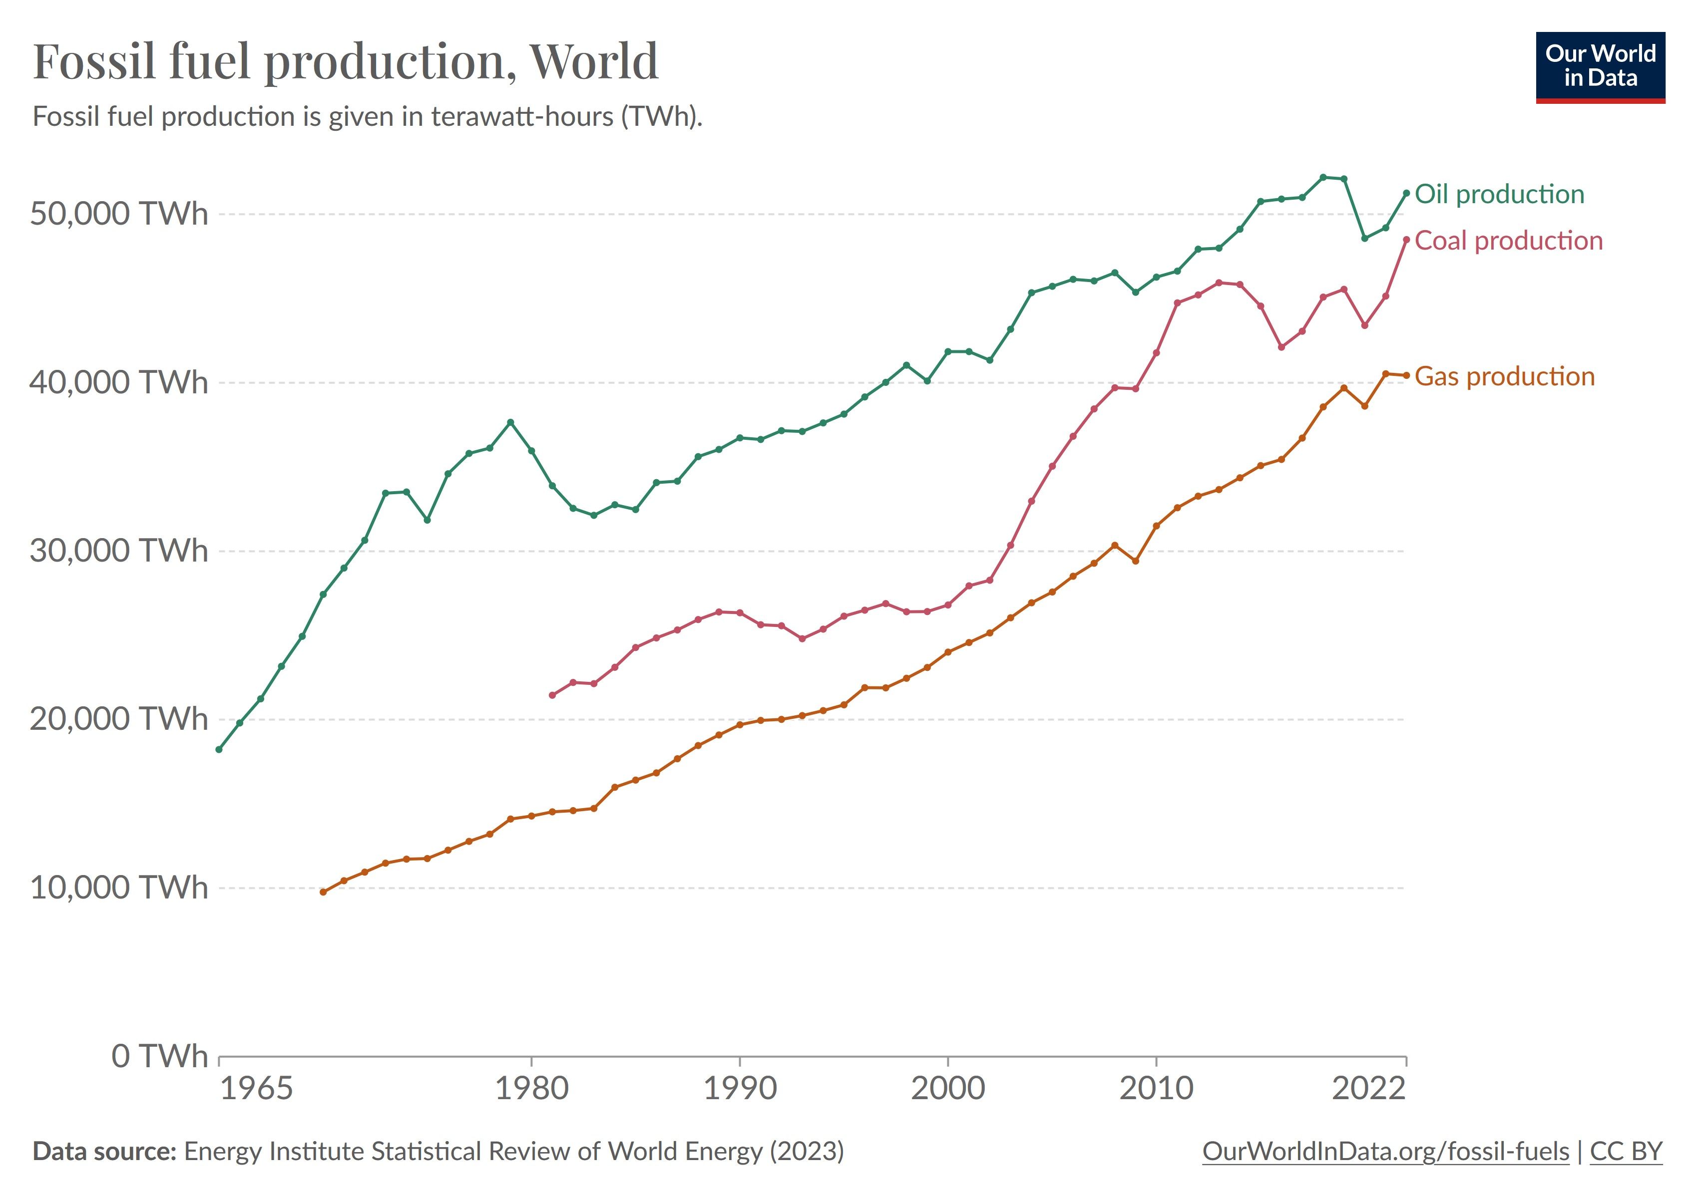

Slide 12
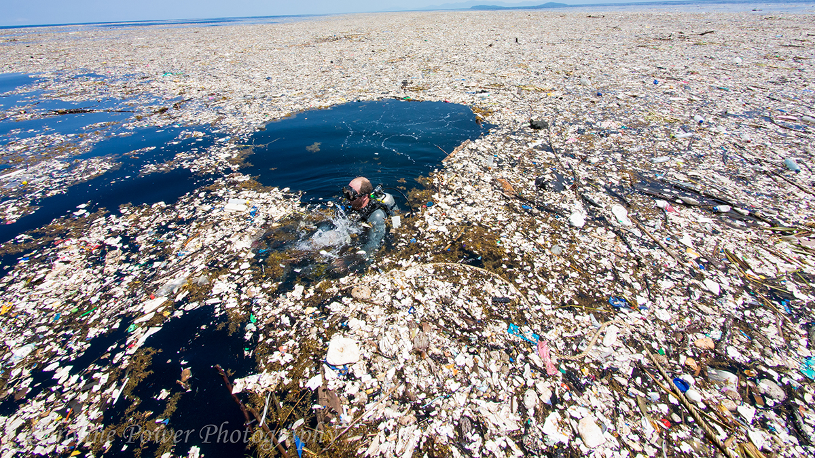
ODPAD

Slide 13
ODPAD
Grant, R. 2016. The “Urban Mine” in Accra, Ghana. IN: Mauch, Ch. 2016. Out of sight, out of mind. The Politics of Culture and Waste. Transformations in Environment and Society. RCC Perspectives
„urban mining“ = „městská těžba“ = extrakce především kovů z (elektronického) odpadu na velkých městských skládkách
odpad není „stabilní“: je výsledkem klasifikací, ty se proměňují s tím, jak se odpad zapojuje do globálních toků a produkčních řetězců
odpad z pohledu „bohatého severu“: něco, čeho se chceme zbavit, co je zbytečné a zbytné, co chceme zneviditelnit
X
z pohledu „chudého jihu“: cenný zdroj příjmů, vydobývaných v zóně šedé ekonomiky na skládkách
trvalé proudění odpadu z bohatých do chudých zemí, kde se z odpadu stává surovina = transformace odpadu = zviditelnění - kovy vstupují zpět do koloběhu globální produkce a opět „zmizí“ v nových produktech

Slide 14
Sekundární produkce surovin – „planetary mine“
„planetární důl“ („planetary mine“ – Martín Arboleda. 2020. Planetary Mine. Territories of Extraction under Late Capitalism. Verso) – všudypřítomné ruiny budov, infrastruktur, automobilového šrotu, staré lodě, letadla, hromady elektronického odpadu atd., jsou zdrojem sekundární těžby
odpad z elektroniky – „e-waste“, se koncentruje v afrických městech (Accra, Lagos, Nairobi, Johannesburg) = „městské doly“
bohaté státy (US, UK, Japonsko, EU): podpora těžby e-odpadu jako „udržitelného“ řešení problému skládkování elektronického odpadu – současně i posiluje surovinovou bezpečnost globálního Severu + vytváří pracovní místa v oblasti zelených technologií

Slide 15
Unitar, United Nations Institute for Training and Research The Sustainable Cycles (SCYCLE) Programme https://ewastemonitor.info/gem-2020/

Slide 17
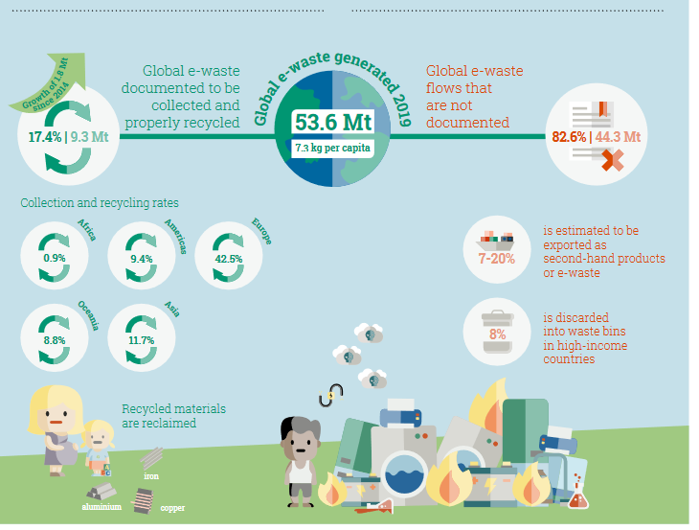

Slide 19
ACRA

Slide 22
ACRA, Ghana (https://www.bloomberg.com/news/articles/2019-05-29/the-rich-world-s-electronic-waste-dumped-in-ghana)
síť importu – těžby – recyklace – oprav – exportu
skládky + množství repasovaných elektronických přístrojů (2012 více mobilů na 100 ob. než v USA)
v urban mining ekonomice Acry: přímo zaměstnává cca 6 000 - 10 000 lidí, nepřímo cca 80 000
2014: aktivity spojené s recyklací odpadu přinesly mezi 105 – 268 miliony dolarů
nejvýznamnější exportér: Evropa + US; kvůli souladu s Basilejskou úmluvou tento obchod veden jako „dary“ nebo „second-hand“ elektronika, ačkoli velká část jsou nefunkční přístroje;
posiluje příliv e-odpadu z Asie, Středního východu a Afriky - část odpadu je skrytým odpadem z US, který cestuje přes Hong Kong, Durban, Mombasu či Dubai
export vytěženého kovu převážně do Asie (Čína), z části EU (Německo, Belgie) X USA tam prakticky chybí

Slide 23
Firmy
do cca 2010 monopol na zpracování odpadu firmy z Indie a Saudské Arábie
ghanští zpracovatelé odpadu se dostali do šedé zóny neformální ekonomiky (musí se obracet na prostředníky a brokery)
2009-10 změna ghanské legislativy: export a import kovového odpadu nově regulován, legislativa posílila možnost ghanských firem podílet se na obchodu s odpadem (licence)
Pracovníci: místní lidé
většinou „neformální“ ekonomika
bez technologií, vybírají kovové součásti rukama - obrovské zdravotní problémy
měď, olovo, ocel a hliník – hlavní komodity
na místní úrovni nejsou k dispozici technologie k extrakci stříbra, zlata, palladia a kobaltu – vyváží se jako směsný odpad za nízkou cenu (Asie, Blízký Východ; největší importér - Čína), kde jsou drahé kovy extrahovány a prodány za násobnou cenu do zemí s nejrozvinutějšími technolgiemi

Slide 24
Urban mining
ukazuje, že zóna neformální ekonomiky není lokálně vázaná - je součástí „world-economy“
narušuje klasické prostorově vztažené opozice: „město“ X „ doly“, „místo produkce“ x „místo spotřeby“, „odpad“ X „surovina“
lidé v zóně lokální neformální ekonomiky propojeni s globálním obchodem s elektronikou a s digitálními technologiemi
hodnotu zakládá nikoli jen montáž, ale i demontáž
Globální transformace materiálů spojuje formální a neformální ekonomiku

Slide 25
Urban mining
„pozitiva“ urban mining tak, jak je reprezentuje „bohatý sever“ = legitimizace:
znovuvyužití globálních zdrojů = ochrana prostředí;
znovuvyužití materiálů, již zapojených do globálních produkčních řetězců;
zdroj obživy (ale ve zcela nepřijatelných podmínkách???)
Reálné dopady:
bohaté země vyváží nepovolený elektronický odpad do chudých zemí, kde je jeho likvidace daleko nebezpečnější a levnější než v bohatých zemích, kde je přísně regulována = zneužívání a vykořisťování „chudého Jihu“;
posilování neokoloniálních vazeb a závislostí;
zvyšování toxicity a poškození životního prostředí globálního jihu, hromadění sekundárního odpadu;
spalování fosilních paliv na transport odpadu a následně kovů;
zpětné obohacování zpracovatelských zemí na úkor zemí primární extrakce ….

Slide 26
Literatura: Hecht, Gabrielle. 2018. “Interscalar Vehicles for an African Anthropocene: On Waste, Temporality, and Violence”. Cultural Anthropology 33 (1), 109-41. https://doi.org/10.14506/ca33.1.05.
https://ewastemonitor.info/gem-2020/
Abram, S., Winthereik, B. R., Yarrow, T. (eds.) 2019. Electrifying Anthropology. Exploring Electrical Practices and Infrastructures. Bloomsbury Academic
Alexander, C., & Reno, J. 2012. Introduction. In C. Alexander & J. Reno (Eds.), Economies of Recycling: The Global Transformation of Materials, Values and Social Relations (pp. 1-32). London: Zed Books. https://www.researchgate.net/publication/257976172_Economies_of_Recycling_The_Global_Transformation_of_Materials_Values_and_Social_Relations
Anand, N., Gupta, A., & Appel, H. (eds.) 2018. The promise of infrastructure. Duke University Press
Arboleda, M. 2020. Planetary Mine. Territories of Extraction under Late Capitalism. Verso)
Brown, K. 2017. Marie Curie´s Fingerprint: Nuclear Spelunking in the Chernobyl Zone. In In Anna Lowenhaupt Tsing, Heather Anne Swanson, Elaine Gan, Nils Bubandt (eds.): Arts of Living on a Damaged Planet - Ghosts and Monsters of the Anthropocene. University of Minnesota Press
Eriksen, Thomas Hylland. 2016. Overheating: an anthropology of accelerated change. London: Pluto Press.
Grant, R. 2016. The “Urban Mine” in Accra, Ghana. IN: Mauch, Ch. 2016. Out of sight, out of mind. The Politics of Culture and Waste. Transformations in Environment and Society. RCC Perspectives
Mitchel, T. 2011. Carbon Democracy: Political Power in the Age of Oil. Verso
Mitchell, T. 2009. Carbon democracy. Economy and Society, 38:3, 399-432, DOI: 10.1080/03085140903020598
Petryna, A. 2018. “Wildfires at the Edges of Science: Horizoning Work Amid Runaway Change”. Cultural Anthropology 33 (4):570-95. https://doi.org/10.14506/ca33.4.06
Urry, J. 2016. Complex Systems and Multiple Crises of Enegry. In Crate, S., Nuttall, M. (ed). Anthropology and Climate Change: From Actions to Transformations. Routledge

